Slide 1
Resultados de la semana en curso y programación de la semana 31 de 2015 V1
31/07/2015
1
1
Notes:
1

Slide 2
Resultados de la semana en curso:
Comentarios generales
31/07/2015
2
2

Slide 3
Resumen semana actual N° 30/15
Durante la semana el despacho ha sido totalmente con fuentes renovables.
No se han producido precipitaciones en ninguna de las cuencas
Los aportes de Salto Grande continúan siendo altos y se prevé que el vertimiento sea hasta el día 05/08/15 inclusive.

Slide 4
Perspectivas para la semana 31
Salto Grande verterá hasta el día miércoles 05/08 y la potencia disponible de dicha central irá subiendo a lo largo de la semana desde 1740 MW a 1840 MW para ambos países.
A la fecha hay previsiones de precipitaciones fundamentalmente paa la cuenca del río Negro e inmediata de Salto, algunos de los cuales son distantes en el tiempo.
Terra contará con aportes durante toda la semana del orden de los 90 m3/s de promedio.
Las previsiones de temperaturas indican temperaturas medias por lo que no se espera una demanda semanal elevada.
CTM prevé para la semana 9300 m3/s de promedio de aportes sin lluvias

Slide 5
Resultados de los modelos y comentarios
MP/CPC
  El modelo hace un despacho con recursos renovables priorizando Bonete antes que Palmar.
SimSee
  El caso 1 con la cota limitada a 37.3 m en Palmar hace un despacho con recursos renovables priorizando Palmar antes que Bonete.
  El caso 2 con la cota limitada a 38.0 m en Palmar obtiene un costo levemente superior y una cota de 38.5 m en esta central. Comienza priorizando el despacho de Bonete sobre palmar para luego invertir el orden entre ambas centrales sobre el final de la semana. En el pico del día lunes ve más caro Palmar que Motores por lo que realiza el despacho de estos para dar la demanda
Mensual
  No presenta interés en la presente semana.

Slide 6
DESPACHO PROPUESTO
Considerando lo informado anteriormente el despacho propuesto es el siguiente:
  Auto despachados.
  Salto hasta pleno.
  Bonete hasta pleno.
  Palmar cerrando la demanda.

Slide 7
Resultados de la semana en curso:
Comparación ejecutado-programado
.
31/07/2015
7
7

Slide 8
Datos globales semanales (jueves)

Slide 9
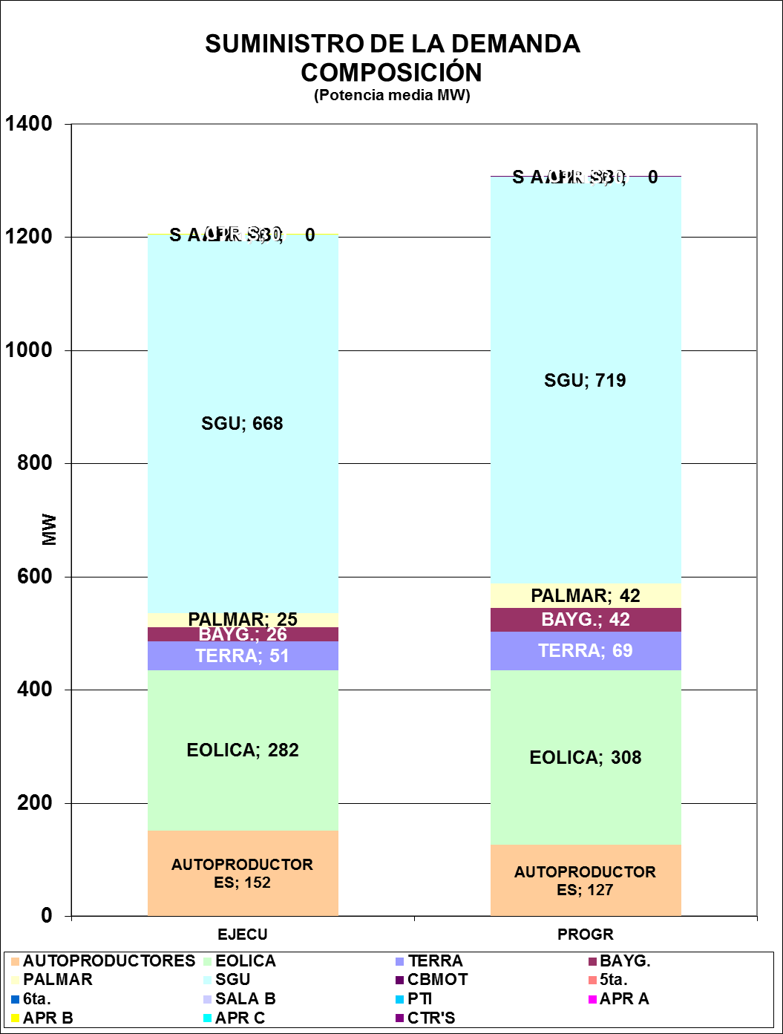
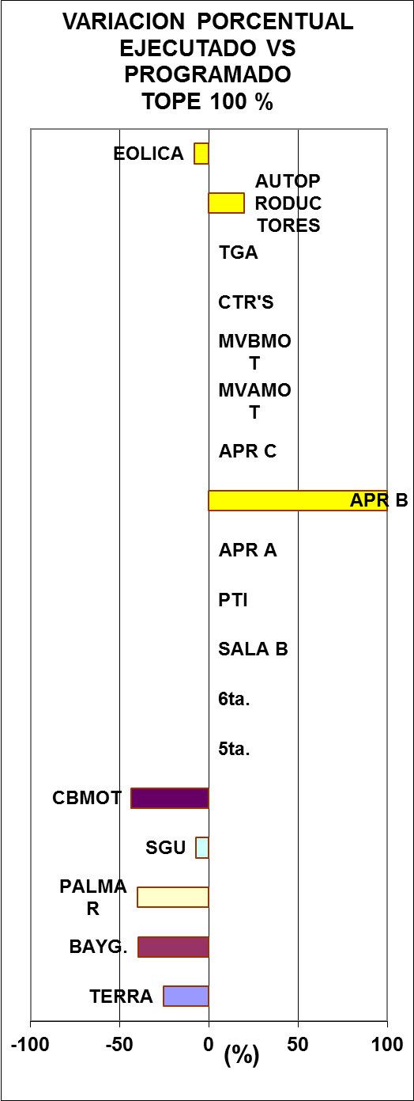
Datos globales semanales (jueves) Comparación previsto-ejecutado suministro de la demanda
APR´´s forzado por trafo MVA
Menor hidráulico por demanda

Slide 10
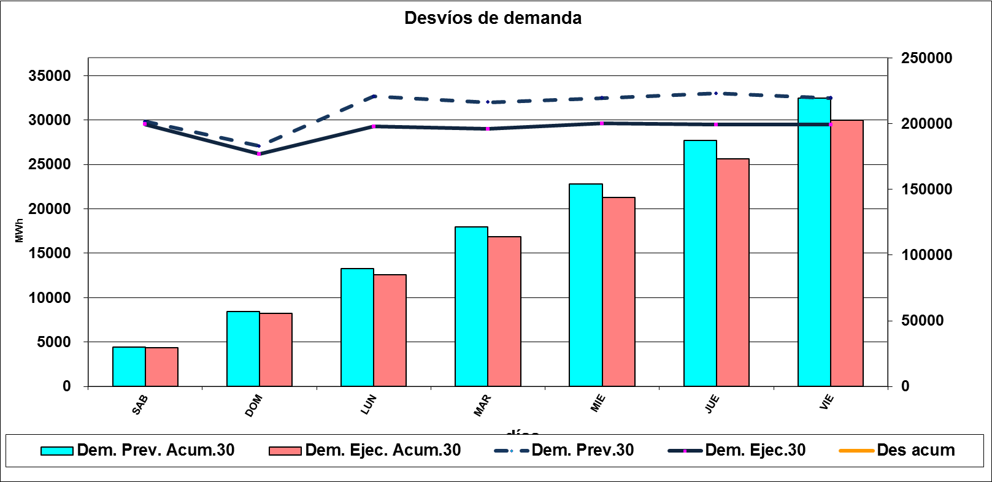
Evolución de la demanda

Slide 11
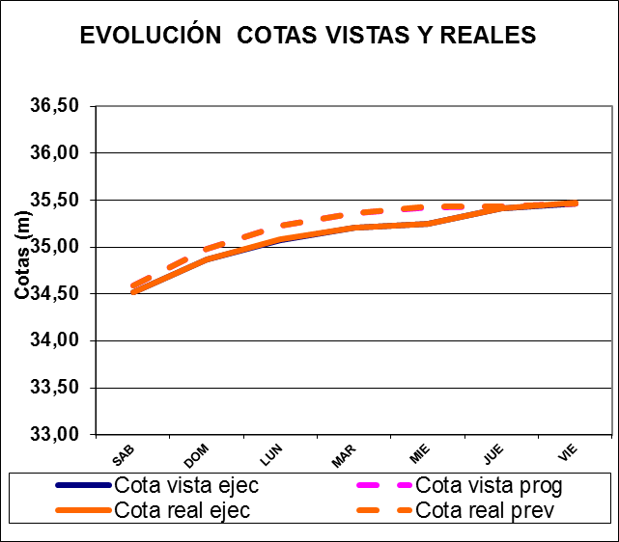
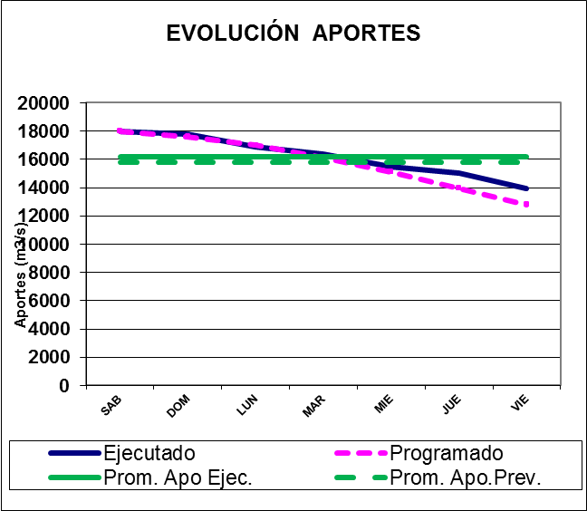
COMPARATIVO DE APORTES DE CENTRALES HIDRAULICAS
SALTO GRANDE

Slide 12
RIO NEGRO

Slide 13
Previsión de generación eólica en base de datos del 24/06/15

Slide 14
Semana próxima
31/07/2015
14
14

Slide 15
Previsión temperaturas (Accuweather, viernes)

Slide 16
Precipitaciones previstas para los próximos días, Fuente INMET (viernes)

Slide 17
Acumulados precipitaciones 7 y 5 días INMET y CPTEC (viernes)

Slide 18
Previsión aportes Salto Grande (Fuente CTM, viernes)

Slide 19
Programación semanal
2015-31
31/07/2015
19
19
Notes:
19

Slide 20
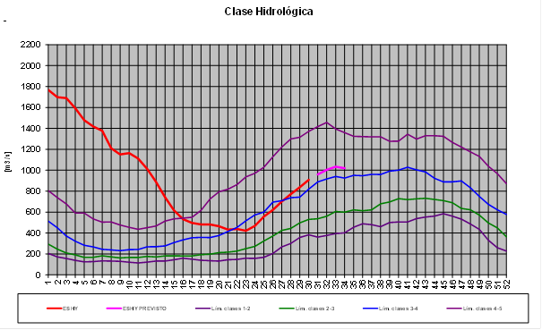
Clase hidrológica, calculada con aportes sin lluvias previstas
Clase hidrológica: 4 por 4 semanas en un escenario sin lluvias
Stock stock 4 (75.38 m a 76.56 m) cota inicio semana de 76.1 m
Aplica CAR 99 %

Slide 21
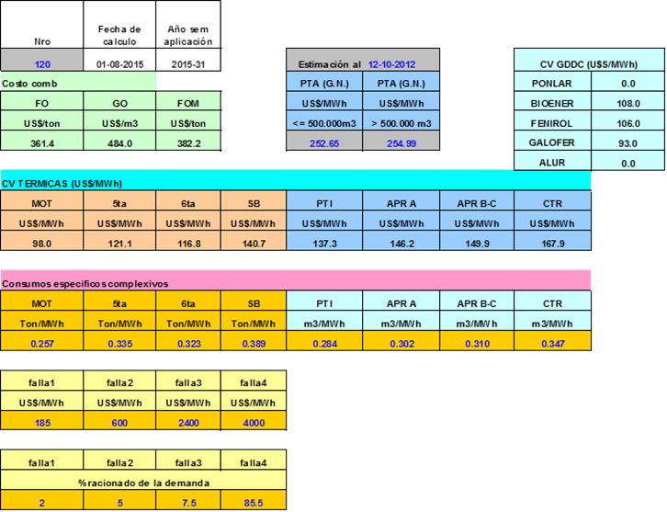
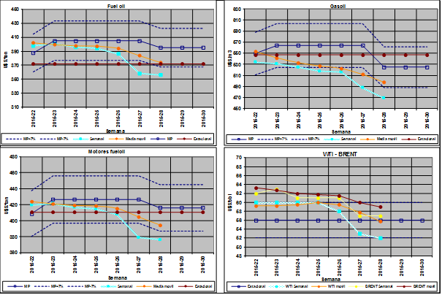
COSTO GENERACIÓN TÉRMICA

Slide 22
PREVISIÓN DE MANTENIMIENTOS

Slide 23
MODELOS

Slide 24
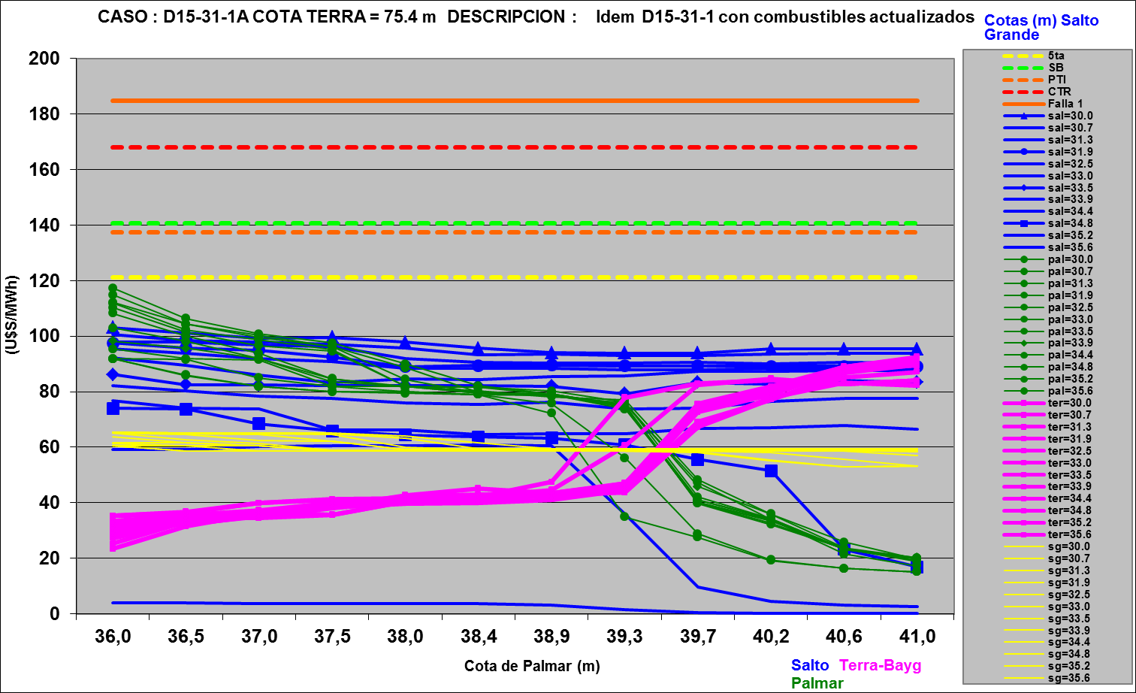
Mediano plazo, estacional 1356 caso sin lluvias

Slide 25
Caso libre, aportes sin lluvias, estacional 1356

Slide 27
SIMSEE

Slide 28
Caso libre Palmar 37,3 m, sin vertido en Terra. Estacional 1349

Slide 30
Ídem anterior pero con cota min en Palmar de 38 m.

Slide 32
Programa de generación de la semana 31/15:
31/07/2015
32
32

Slide 33
Programa semanal (viernes)

Slide 34
Programa semanal

Slide 35
Programa semanal

Slide 36
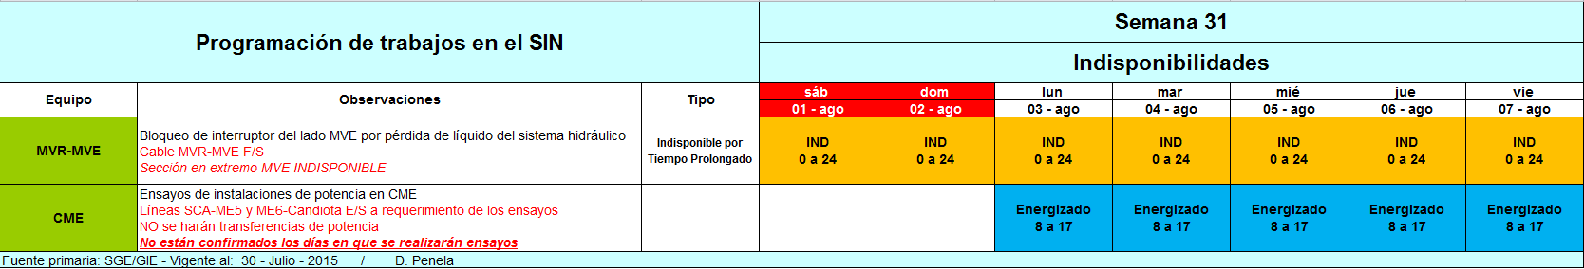
Previsión de principales trabajos en la red

